Slide 1
განსაკუთრებით დიდი ზომის ინფორმაციის დაცვა/დამუშავება მონაცემთა ბაზებში
სტუდენტი: ირაკლი ქობესაშვილი
ხელმძღვანელი: ვახტანგ კვანტალიანი
ივანე ჯავახიშვილის სახელობის თბილისის სახელმწიფო უნივერსიტეტი
2015 წელი

Slide 2
ანოტაცია
სამაგისტრო ნაშრომი შეეხება დღესდღეობით ისეთ აქტუალურ პრობლემას, როგორიცაა განსაკუთრებით დიდი მონაცემების შენახვა/დამუშავება.
ინფორმაციის განსაკუთრებით ზრდა იწვევს ბევრ პრობლემას მისი შენახვისა და დამუშავების დროს, ამისათვის დადგა მოთხოვნილება შექმნილიყო მონაცემთა შენახვისა და დამუშავების ახალი მიდგომა, რომელიც შეძლებდა გამკლავებოდა არსებულ მოთხოვნებს.
ჩვენ განვიხილავთ მონაცემების შენახვისა და დამუშავების შესაძლებლობებს, ყველაზე პოპულარულ NoSQL მოდელის მქონე ბაზის MongoDB-ის მაგალითზე.

Slide 3
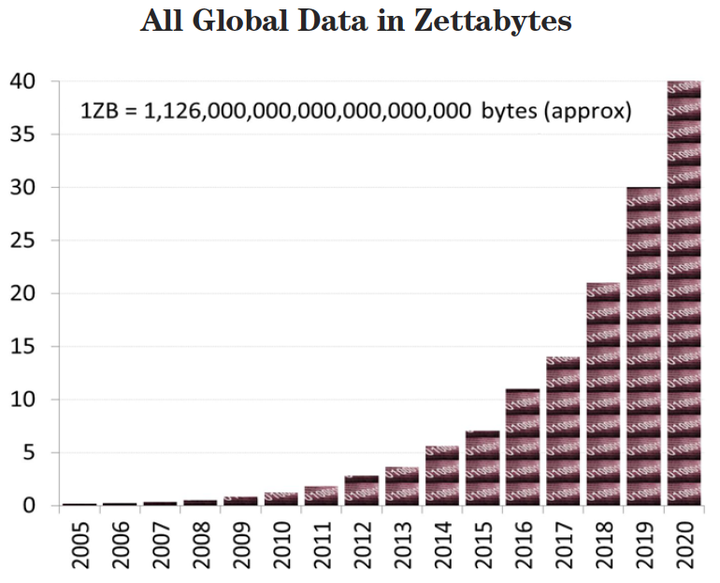
ინფორმაციის ზრდის პერსპექტივები
IDC(International Data Corporation) კვლევის მიხედვით 2013 წელს მსოფლიოს მასშტაბით ციფრული მონაცემების ზომა იყო 4.4 ზეტაბაიტი - 4.4 ტრილიონი გიგაბაიტი და სავარაუდოდ 2020 წელს ეს ციფრი გახდება 10-ჯერ მეტი ანუ 44 ზეტაბაიტი.

Slide 4
ამოცანა:
გვაქვს 150-200 GB დღიური მონაცემები ძირითადად web browsing-ის ლოგები.
ინფორმაცია მოწოდებულია ტექსტური ფაილების მეშვეობით.
დღეში არის დაახლოებით 40 000 - 50 000 ფაილი.
ჩვენი ტესტისთვის გამოვიყენეთ მხოლოდ 1 საათის ინფორმაცია.
მიზანი:
მოვათავსოთ ეს ინფორმაცია მონაცემთა ბაზაში უმოკლეს დროში.

Slide 5
რეპლიკაცია
„რეპლიკაცია“ არის მონაცემთა სინქრონიზაცია რამდენიმე სერვერს შორის.
Replica set-ში გვაქვს შემდეგი ტიპის წევრები:
პირველადი, მეორადი.
გვაქვს მხოლოდ ერთი პირველადი ბაზა, რომლის მეშვეობითაც ხდება ჩაწერის და წაკითხვის ოპერაციები.
მეორადი ბაზები იღებენ მონაცემებს პირველადისგან, რათა მოხდეს მონაცემთა სინქრონიზაცია.
თუ პირველადი არის მიუწვდომელი, მაშინ Replica set ჩაატარებს არჩევნებს და რომელიმე მეორადი გახდება პირველადი.

Slide 6
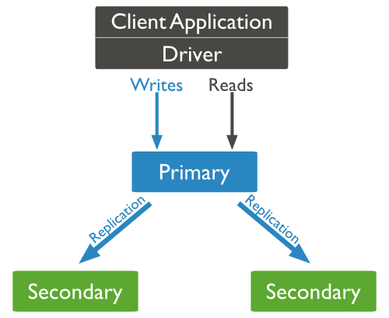

Slide 7
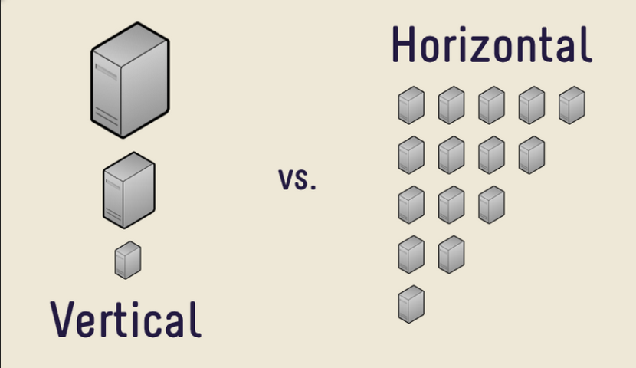
მასშტაბურობა
არა რელაციური მონაცემთა ბაზები მხარს უჭერენ როგორც ვერტიკალურ ასევე ჰორიზონტალურ მასშტაბურობას(scale), რაც პრაქტიკულად შეუძლებელია რელაციური მონაცემთა ბაზების შემთხვევაში, ისინი იყენებენ ვერტიკალური მასშტაბურობას.

Slide 8
შარდინგი(sharding) MongoDB-ში
შარდინგი არის მონაცემების სხვადასხვა მანქანებზე შენახვის მეთოდი.
შარდინგის მეშვეობით მონაცემები ნაწილდება რამდენიმე სერვერზე(შარდზე).
თითოეული შარდი არის დამოუკიდებელი ბაზა და ერთობლიობაში ქმნიან ერთ მთლიან ბაზას.

Slide 9
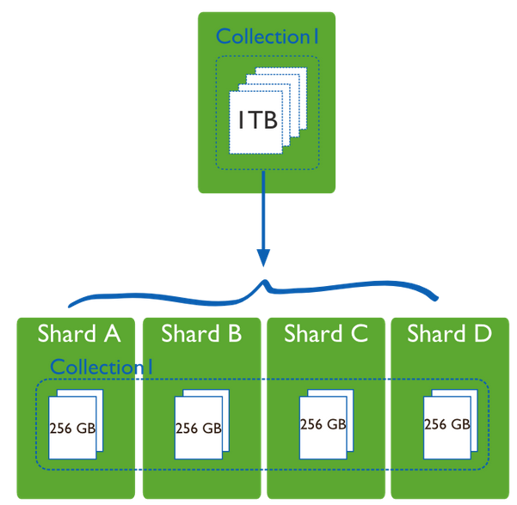
შარდინგი ამცირებს მონაცემთა რაოდენობას თითოეულ სერვერზე(შარდზე)

Slide 10
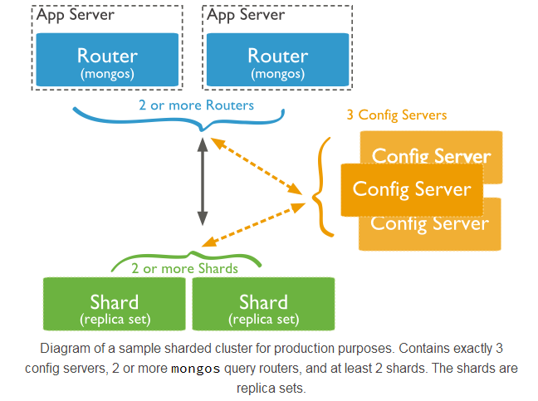
შარდინგის არქიტექტურა

Slide 11
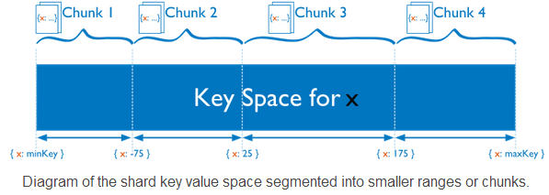
შარდინგში მონაცემების განაწილების მეთოდი

Slide 12
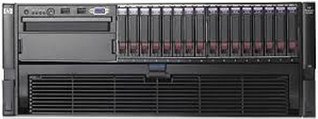
ჩვენი ამოცანის ფარგლებში აწყობილი კლასტერი
mdb-001
mdb-002
mdb-003
mdb-004
mdb-005
mdb-006
mdb-007
mdb-008
mdb-009
mdb-010
Clustering factor – 2 (one Secondary in replica set)
OS – Oracle Linux (red hat) 6.5
Avg Memory – 4 GB
CPU – 4 Cores, AMD Opteron 2220, Intel Xeon
Network – 1Gbit
HDD – 100-300 72k, GB local.
10 machines – DL380 g3, g4, Sun x4200, DL580 G5 (VM)

Slide 13
ჩვენი კლასტერის კომპონენტები
S0
S3
p
p
a2
mdb-001
mdb-003
mdb-007
mdb-008
s
s
S1
S4
p
a0
mdb-002
mdb-004
p
a3
a1
s
mdb-009
mdb-010
s
S2
S – shard
P – primary
S – seconday
mongos (routers) მუშაობენ პირველადებზე.
p
a4
mdb-006
mdb-005
s

Slide 14
შესრულებული სამუშაოები
გადავანაწილეთ ტექსტური ფაილები შარდებზე.
გარდავქმენით ფაილები json ფორმატში
მონაცემების ჩატვირთა ბაზაში განხორციელდა ორი გზით
mongoimport - MongoDB-ის ოფიციალური ხელსაწყო
Phyton script -(შედეგი უფრო სწრაფი ჩატვირთვა) bulk load მეშვეობით.
წუთი ავიღეთ shard key-დ, მონაცემები შარდებზე გადანაწილდა ველი - წუთის
მეშვეობით 0-დან 59 ჩათვლით.
შევქმენით ინდექსი მას შემდეგ რაც მონაცემები ჩაიტვირთა რათა ჩატვირთვის სისწრაფე არ შეგვენელებინა.

Slide 15
შედეგები
ერთი საათის მონაცემები ბაზაში იტვირთება 7-10 წუთის განმავლობაში.
დაახლოებით 3-4 საათი დასჭირდება ერთი დღის ინფორმაციის ჩატვირთვას.
თუ დავამატებთ სხვა სერვერებს და ავირჩევთ უკეთეს shard key-ს წარმადობა გაიზრდება საგრძნობლად.
შედარებისთვის :
მივიღეთ 4-ჯერ მეტი სისწრაფე ვიდრე ძალიან ძვირი Oracle rdbms + DI ძალიან ძვირ
სერვერებზე.
ეს ტესტი ჩატარებულია MongoDB 2.6-ზე, მის შემდეგ გამოვიდა 3.0 ვერსია რომელშიც
ბევრი მნიშვნელოვანი ასპექტი არის გაუმჯობესებული და კიდევ უფრო მეტ წარმადობას
მივიღებთ.

Slide 16
დასკვნა
როდესაც საქმე გვაქვს ისეთი დიდი ინფორმაციის დამუშავებასთან , როგორიც არის მოწყობილობების მიერ დაგენერირებული ლოგები, მობილური ინტერნეტით სარგებლობისას მიღებული web მისამართები, გეოგრაფიული მდებარეობის მონაცემები და სხვა, სადაც ძირითადად გვხვდება არა სტრუქტურირებული მონაცემები, ინფორმაციის დაცვა/დამუშავებისთვის უმჯობესია გამოვიყენოთ არა რომელიმე რელაციური მოდელის მქონდე მონაცემთა ბაზა, არამედ არა რელაციური, NOSQL მოდელის მქონე მონაცემთა ბაზა.

